Slide 1
Ôn tập
Giáo viên: Trần Thị Thanh Thuỷ

Slide 2
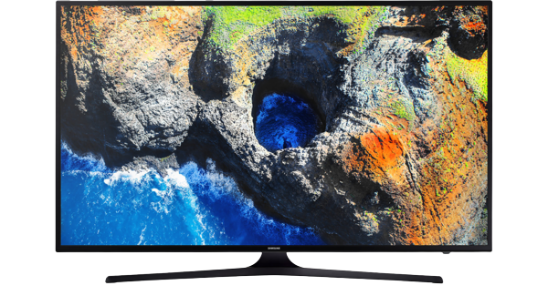
Cùng xem video nhé!

Slide 3
Tìm từ ngữ có tiếng chứa vần yêm, iêng, eng, uy, oay
1
yếm
siêng
beng
lũy
hoay

Slide 4
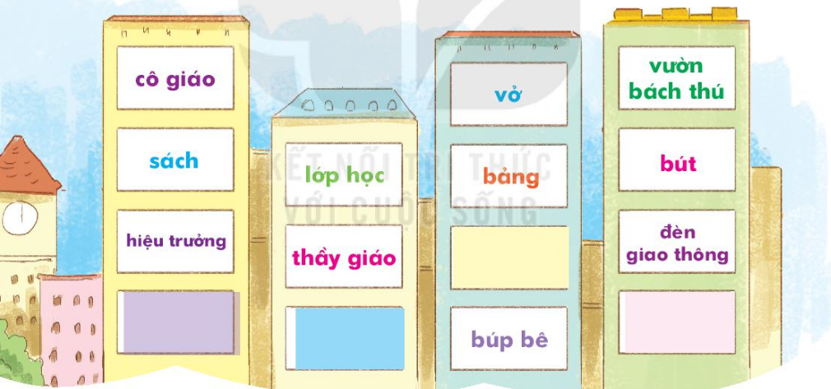
2. Tìm ở dưới đây những từ ngữ về trường học
cô giáo
vườn bách thú
vở
sách
bút
lớp học
bảng
hiệu trưởng
đèn giao thông
Thầy giáo
búp bê

Slide 5
3. Kể về một ngày ở trường của em
Em thường làm những việc gì?
Việc gì em thấy thú vị nhất?

Slide 6
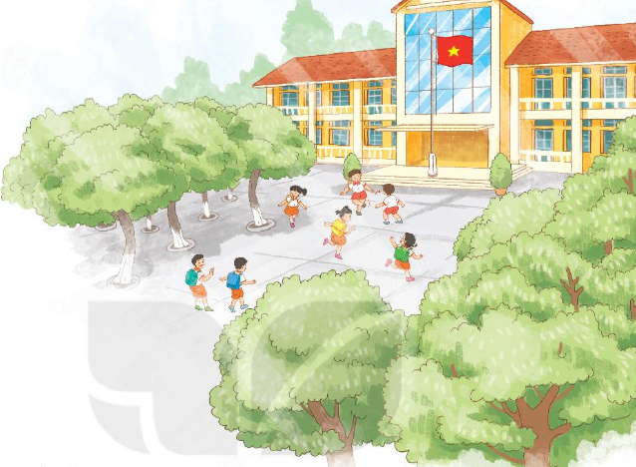
4. Viết 1 - 2 câu về trường em

Slide 7
5. Đọc mở rộng
a. Tìm đọc một bài thơ hoặc một câu chuyện về trường học
b. Nói với bạn về nội dung em đã đọc

Slide 8
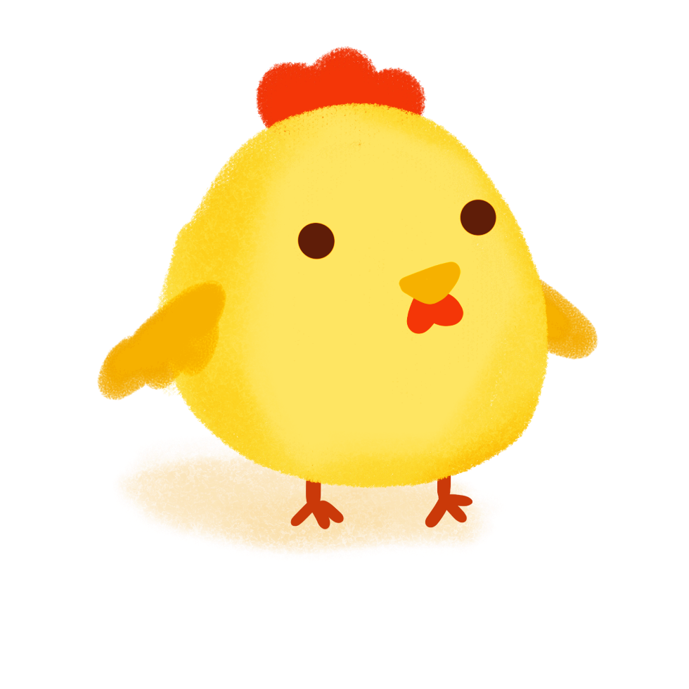
Tên truyện
Tên tác giả
Chia sẻ
về truyện đã đọc
Tên nhân vật và đặc điểm
Chi tiết em ấn tượng

Slide 9
Viết vào Phiếu đọc sách những điều em đã chia sẻ
Tác giả
Tên
bài đọc
Thông tin em biết

Slide 10
Chào tạm biệt các em

